Slide 1


Slide 2
BÀI 29: NHỮNG NGƯỜI BẠN CỦA EM

Slide 3

TIẾT 1
SINH HOẠT DƯỚI CỜ

Slide 4
TIẾT 2
HOẠT ĐỘNG GIÁO DỤC THEO CHỦ ĐỀ:
NHỮNG NGƯỜI BẠN CỦA EM

Slide 5

01
Trò chơi “Hiểu ý bạn”

Slide 6


Slide 7

Bạn bè cùng vui chơi và cần hiểu về sở thích của nhau.

Slide 8
02
Kể về những người bạn của em

Slide 9
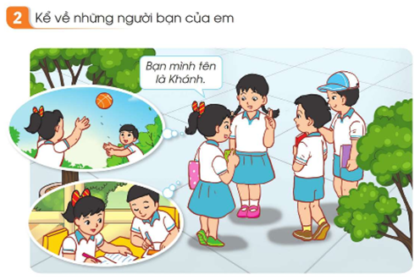

Slide 10

Các con hãy thể hiện thái độ, tình cảm của mình với các bạn khi tham gia hoạt động cùng nhau.

Slide 11
TIẾT 3
SINH HOẠT LỚP

Slide 12
